Slide 1
PartyPlaytime
https://github.com/bogdanputinelu/uni-PartyPlaytime

Slide 2
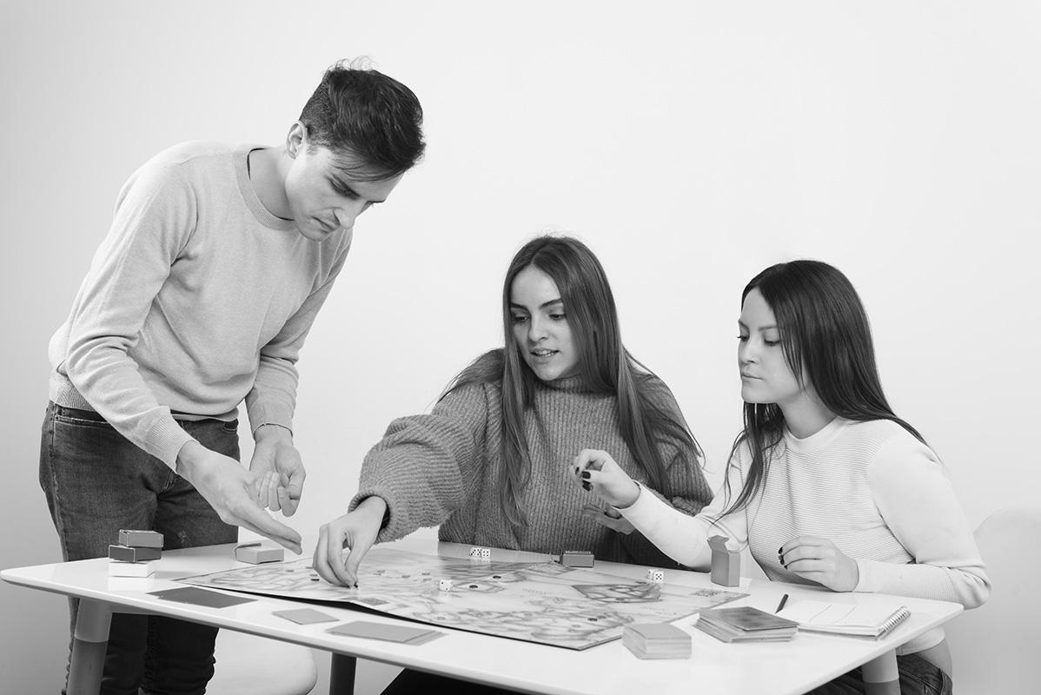
WHOA!
Aplicatia PartyPlaytime este o aplicatie destinata distractiei pentru grupuri de prieteni. Utilizatorul poate juca mai multe mini-game-uri cu grupurile de prieteni. In cazul in care nu are un grup de prieteni cu care sa se joace, utilizatorul poate opta pentru jocuri single player, avand posibilitatea de a juca cu un bot.

Slide 3
JOCURI DISPONIBILE
01
02
03
04
Headspin
Word Rush
TicTacToe
BoardBlitz
minim 2 echipe de 2 jucatori
minim 2 echipe de 2 jucatori
1 – 2 jucatori
2 – 4 jucatori

Slide 4
Headspin
‘Headspin’ este un joc de societate ce necesita cel putin doua echipe a cate doi jucatori. Fiecare jucator al echipei se va afla pe rand in spatele calculatorului. Jucatorul are la dispozitie mai multe cuvinte pe care trebuie sa ghiceasca cu ajutorul coechipierului. Castiga echipa care a strans cele mai multe puncte.

Slide 5
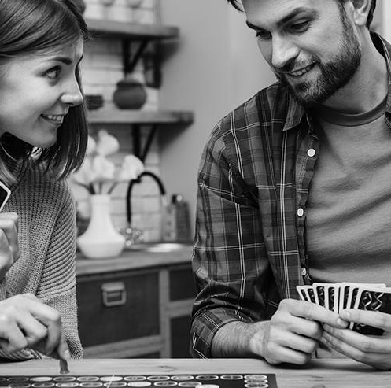
Word Rush
‘Word Rush’ este un joc de societate ce necesita cel putin doua echipe a cate doi jucatori. Pe ecran va aparea o expresie sau un cuvant care trebuie mimat, desenat sau descris de un membru al echipei. Ceilalti coechipieri trebuie sa ghiceasca cuvantul. Daca acestia il ghicesc, primesc un punct. Prima echipa care ajunge la X puncte castiga.

Slide 6
Boardblitz
‘Board Blitz’ este un joc de societate ce necesita 2, 3, sau 4 persoane. Fiecare jucator are 4 pioni, iar scopul sau este acela de a ii duce in zona de finish. Pionii avanseaza in functie de numarul indicat pe zar. Primul jucator care are toti pionii in zona de finish castiga.

Slide 7
TicTacToe
‘Tic Tac Toe’ este un joc clasic ce necesita doua persoane. Pe ecran va aparea un tabel cu trei linii si trei coloane. Fiecare jucator marcheaza pe rand cate o casuta cu X si 0, iar primul jucator care reușește să marcheze 3 căsute adiacente pe orizontală, verticală sau diagonală caștigă jocul. In cazul in care este un singur utilizator, acesta o sa joace cu un bot.

Slide 8
DEZVOLTAREA SOFTWARE
User stories, Backlog creation
Diagrame workflow
Source control cu git
Teste automate
2
2
2
2

Slide 9
DEZVOLTAREA SOFTWARE
Raportare bug si rezolvare
Code standards, Code refactoring
Comentarii cod
Utilizare tool AI (chatGPT)
1
1
1
1

Slide 10
USER STORIES
Ca utilizator, as dori o aplicatie cu diverse jocuri de societate.
Ca utilizator, as dori sa imi pot crea un cont in aplicatie.
Ca utilizator, as dori sa am posibilitatea de a edita contul meu.
Ca utilizator, as dori sa imi pot seta un nickname.
Ca utilizator, as dori sa pot juca un joc in mod single player cu ajutorul unui bot.
Ca utilizator, as dori un set de instructiuni pentru fiecare joc.
Ca utilizator, as dori sa pot juca jocuri in echipa.
Ca utilizator, as dori sa salvez diverse setari ale jocurilor de grup in contul meu.

Slide 11
USER STORIES
Ca jucator, as dori ca jocurile din aplicatie sa imi indice de la inceput numarul minim de jucatori.
Ca jucator, as dori sa setez numarul de runde in urma carora sa se castige un joc.
Ca jucator, as dori sa setez cate puncte trebuie acumulate pentru a castiga un joc.
Ca jucator, as dori sa pot adauga optiuni personalizate in jocuri.
Ca jucator, as dori sa pot seta numarul de jucatori pentru jocurile de grup.
Ca jucator, sa dori sa vad clasamentul la finalul jocului.
Ca jucator, as dori sa vad modificari pe tabla de joc in timp real.
Ca jucator, as dori sa primesc o atentionare in momentul in care parasesc jocul din greseala.

Slide 12
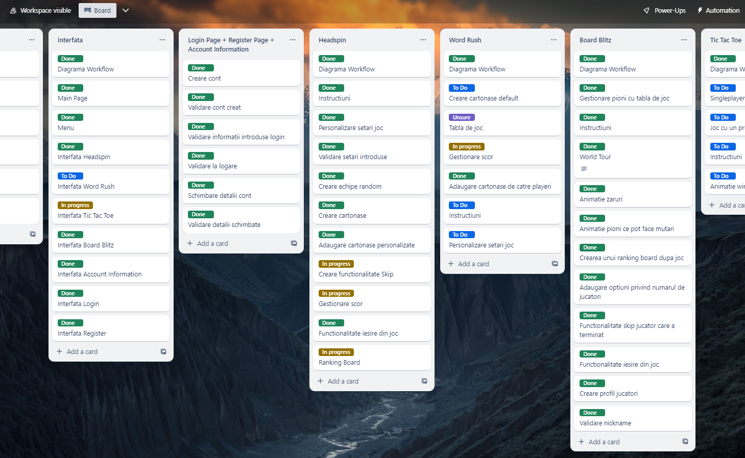
BACKLOG
Backlog-ul proiectului a fost realizat cu ajutorul aplicatiei Trello. Fiecare joc a avut o lista de functionalitati ce trebuie implementate. Acestea au fost marcate pe parcurs cu etichete de tipul ‘Done’, ‘In progress’, ‘To do’ sau ‘Unsure’ pentru o gestionare mai buna a activitatii.

Slide 13
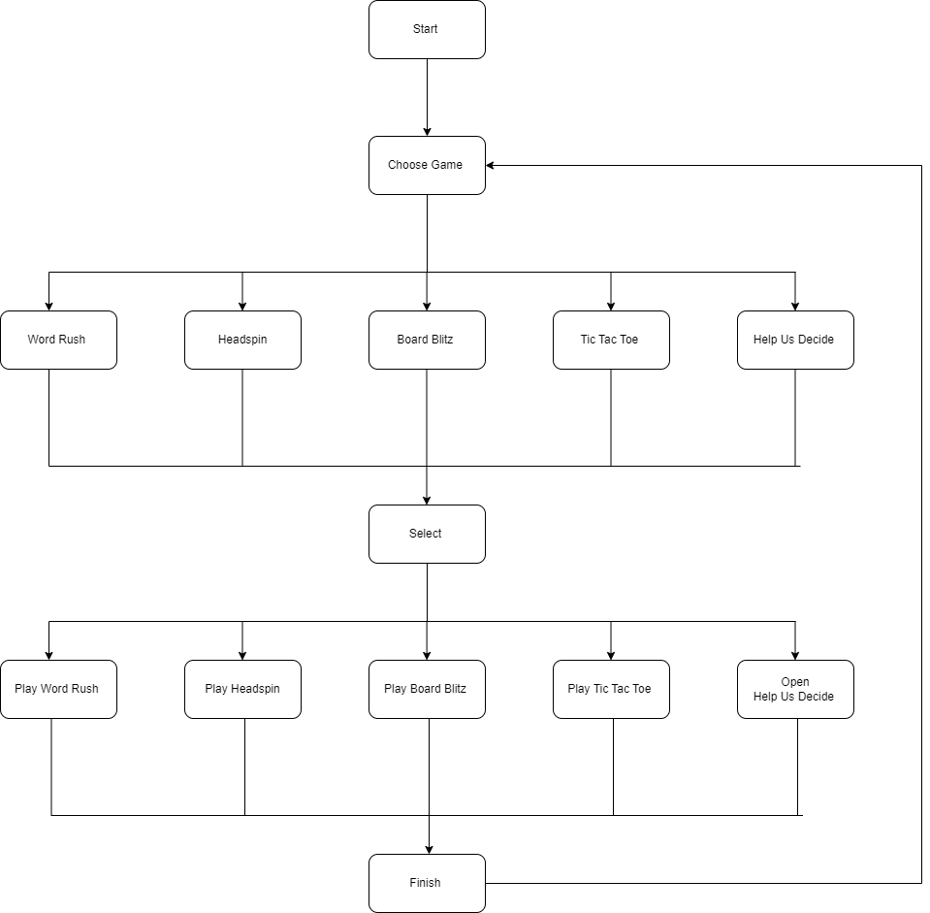
DIAGRAME WORKFLOW
MAIN
Diagramele contin cinci componente (Main, Word Rush, Headspin, Board Blitz si Tic Tac Toe) impartite conform functionalitatilor aplicatiei. Structurarea lor clara permite o buna intelegere a pasilor de implementare.

Slide 14
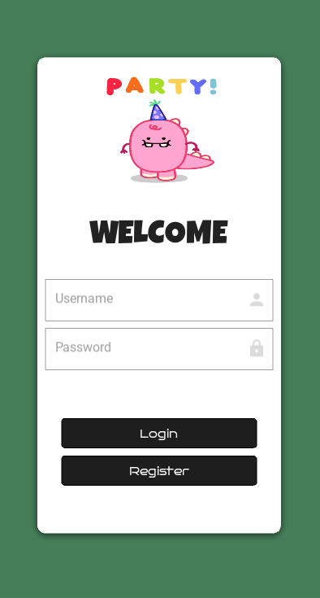
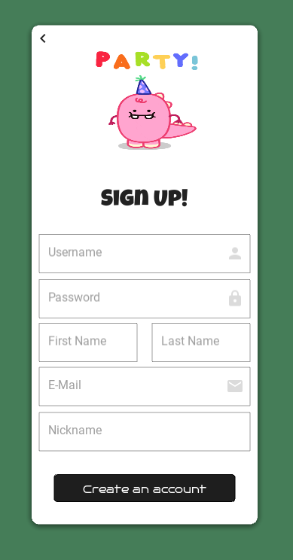
CREATE ACCOUNT
Utilizatorul isi poate crea un cont pe platforma in care sa isi salveze setarile jocurilor. Username-ul, parola si mail-ul sunt validate atat la crearea unui cont nou, cat si la logare.

Slide 15
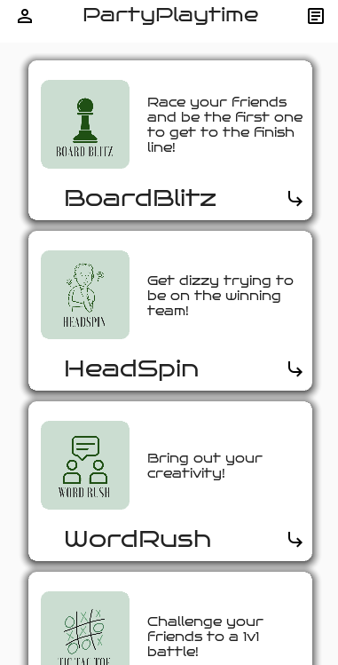
HOME PAGE
Pagina principala contine card-urile care te duc pe fiecare joc. In plus, utilizatorul poate consulta numarul minim de jucatori in sectiunea Game Rules. Acesta isi poate modifica setarile contului in sectiunea User Account.

Slide 16
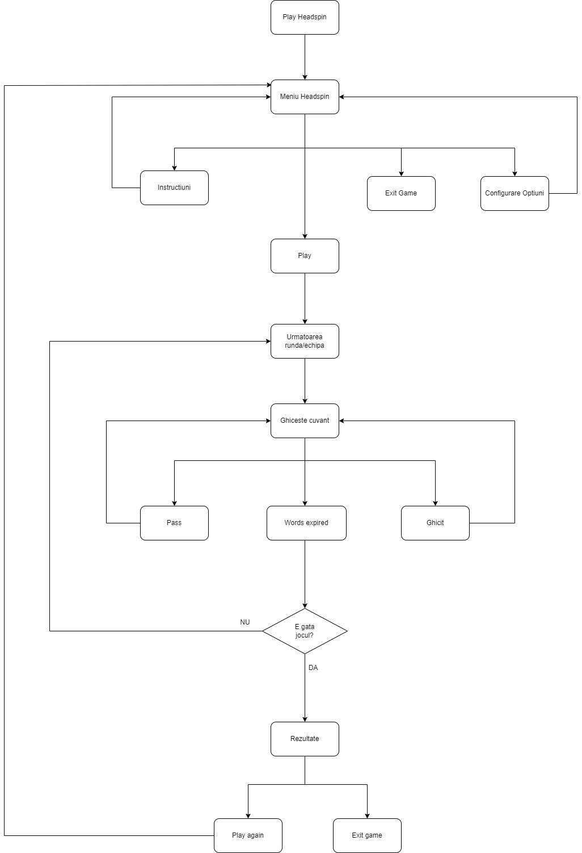
DIAGRAME WORKFLOW
HEADSP
I
N
Diagramele contin cinci componente (Main, Word Rush, Headspin, Board Blitz si Tic Tac Toe) impartite conform functionalitatilor aplicatiei. Structurarea lor clara permite o buna intelegere a pasilor de implementare.

Slide 17
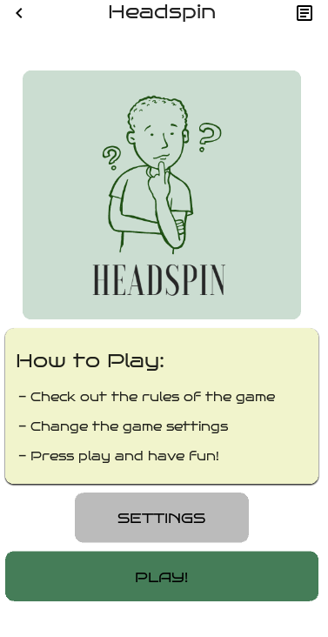
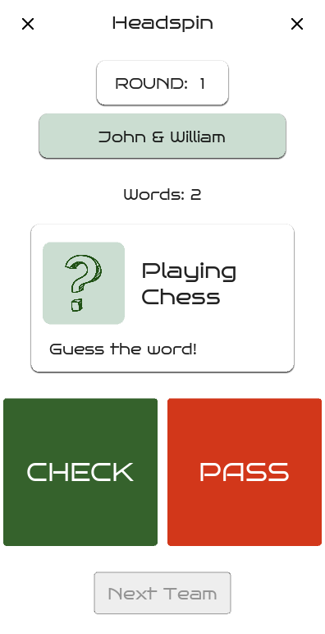
HEADSPIN GAME
Interfata jocului permite gestionarea punctajului fiecarei echipe, butoanele Check, Pass si Next Team alternandu-si starea de disable/enable pentru o buna coordonare a desfasurarii jocului.

Slide 18
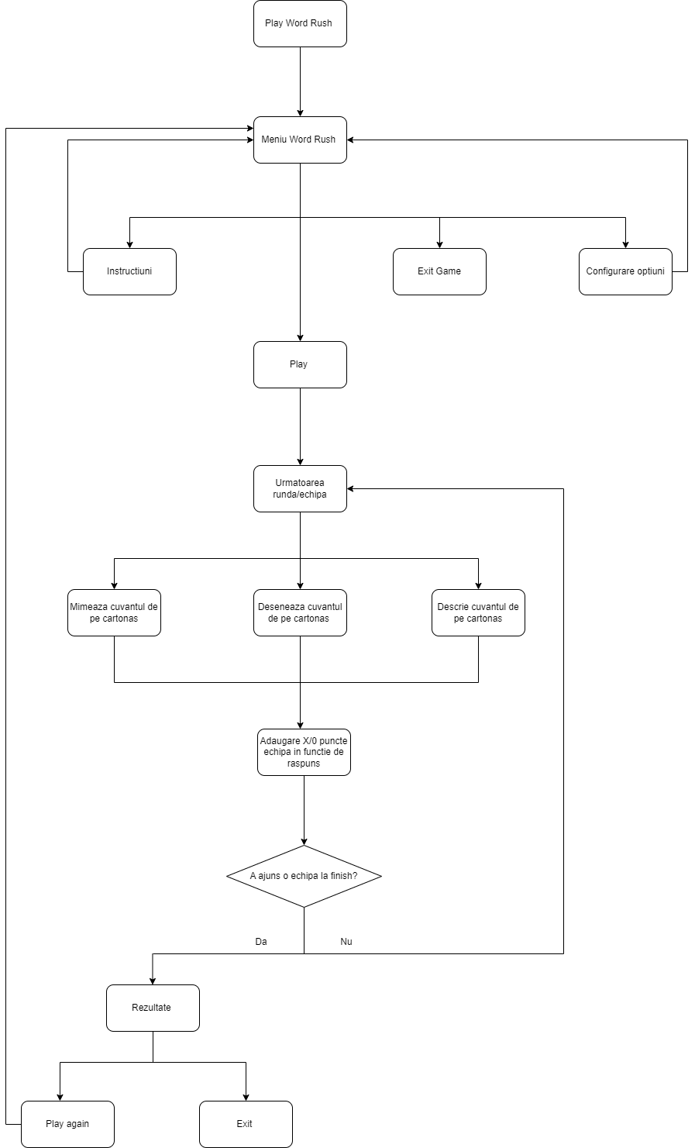
DIAGRAME WORKFLOW
WORDRUSH
Diagramele contin cinci componente (Main, Word Rush, Headspin, Board Blitz si Tic Tac Toe) impartite conform functionalitatilor aplicatiei. Structurarea lor clara permite o buna intelegere a pasilor de implementare.

Slide 19
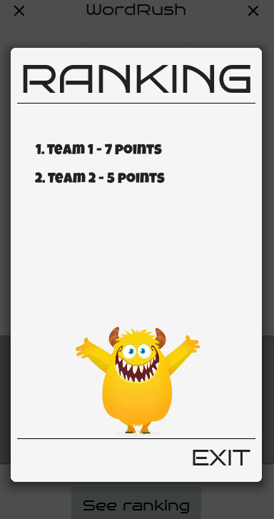
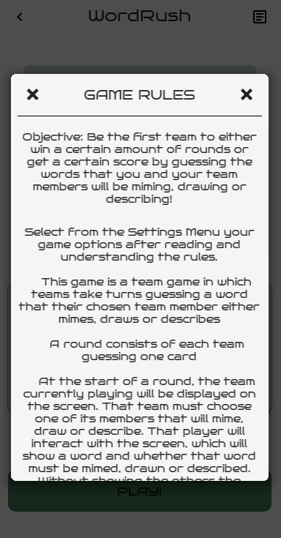
WORDRUSH GAME
La finalul jocurilor se afiseaza clasamentul conform punctajelor obtinute. De asemenea, jocurile au sectiunea Game Rules ce poate fi consultata inaintea inceperii.

Slide 20
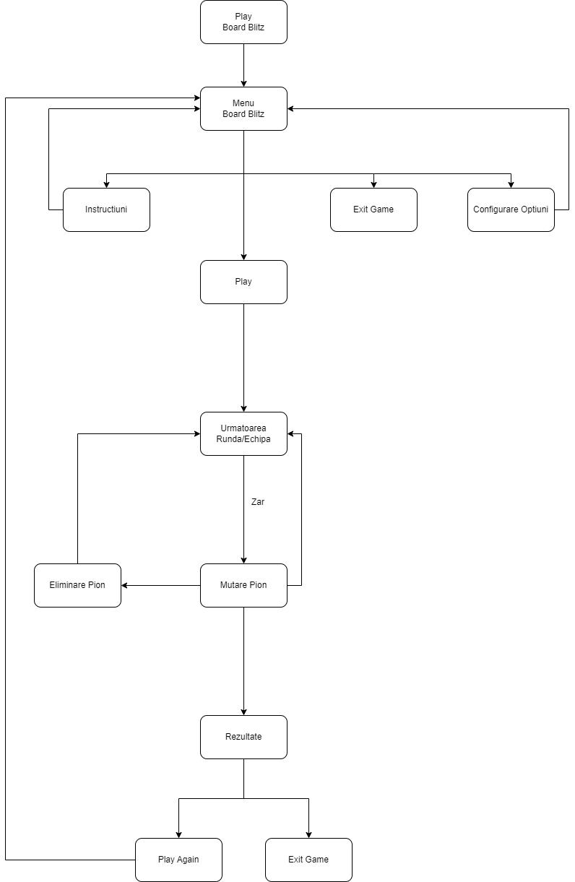
DIAGRAME WORKFLOW
BOARDBL
I
TZ
Diagramele contin cinci componente (Main, Word Rush, Headspin, Board Blitz si Tic Tac Toe) impartite conform functionalitatilor aplicatiei. Structurarea lor clara permite o buna intelegere a pasilor de implementare.

Slide 21
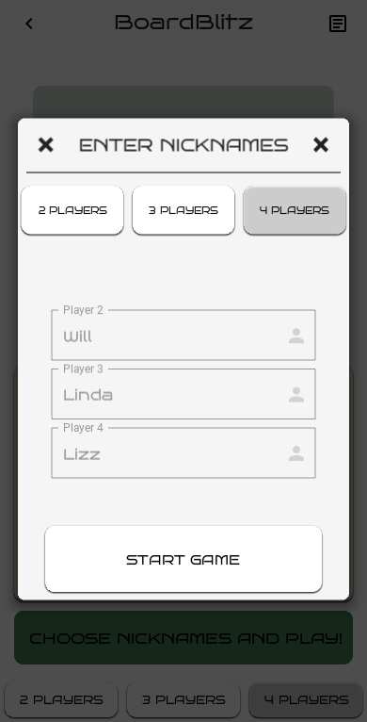
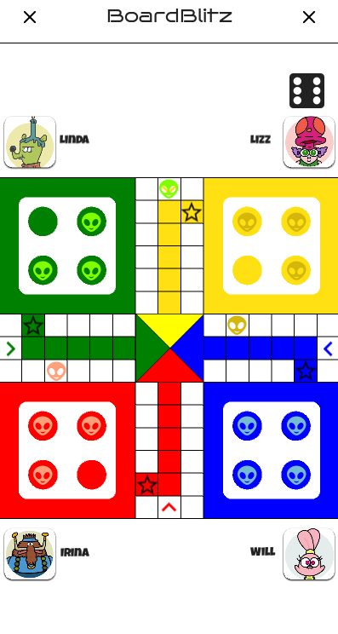
BOARDBLITZ GAME
La inceputul jocului se selecteaza numarul de jucatori si se introduc nickname-urile participantilor. Fiecare jucator are asociat cate un caracter. Jocul se remarca prin animatiile de mutare a pionilor si animatia zarului.

Slide 22
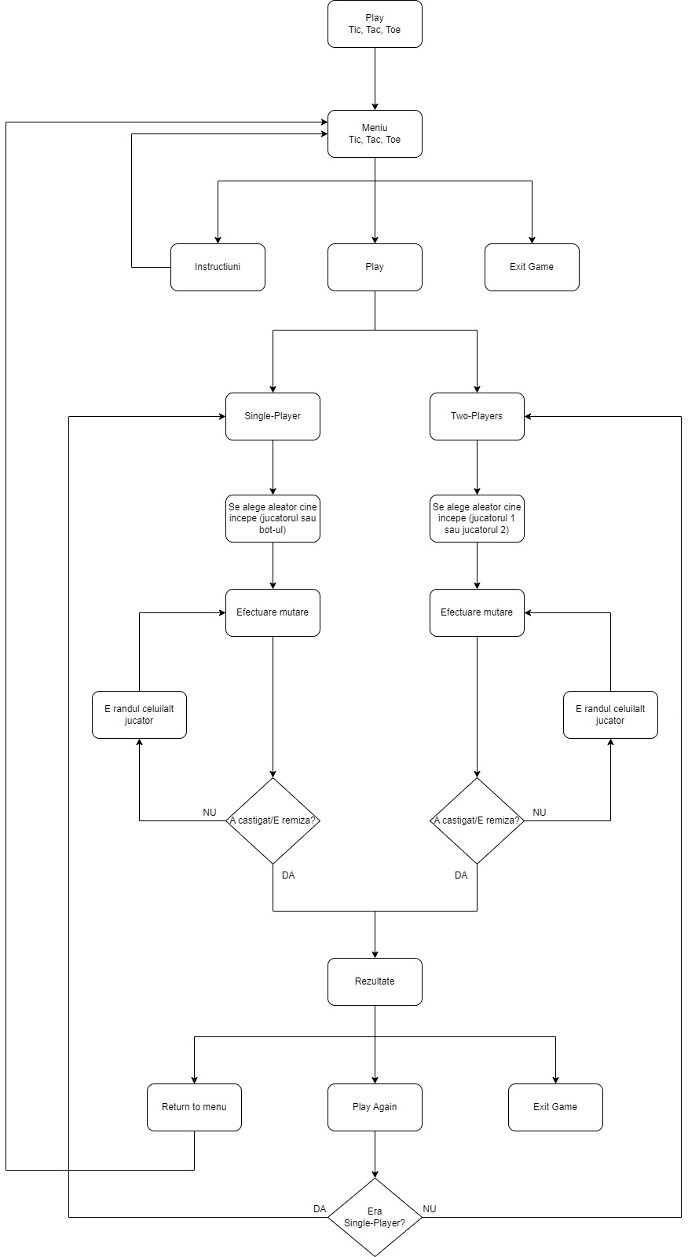
DIAGRAME WORKFLOW
TIC TAC TOE
Diagramele contin cinci componente (Main, Word Rush, Headspin, Board Blitz si Tic Tac Toe) impartite conform functionalitatilor aplicatiei. Structurarea lor clara permite o buna intelegere a pasilor de implementare.

Slide 23
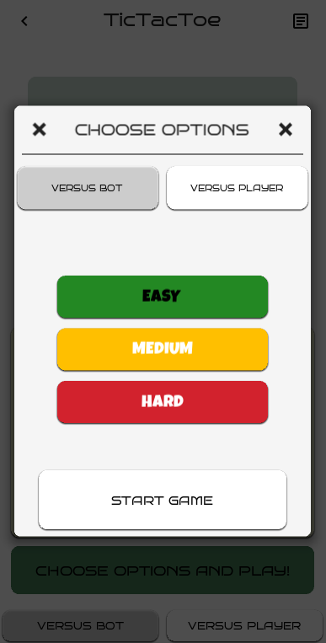
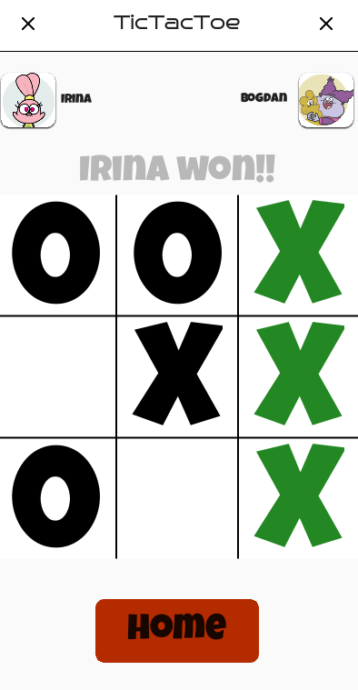
TICTACTOE GAME
Clasicul joc TicTacToe vine cu o interfata noua si o noua functionalitate: nivele de dificultate pentru jocul Player VS Bot. Bot-ul functioneaza pe baza unei strategii offensive ce creste odata cu dificultatea.

Slide 24
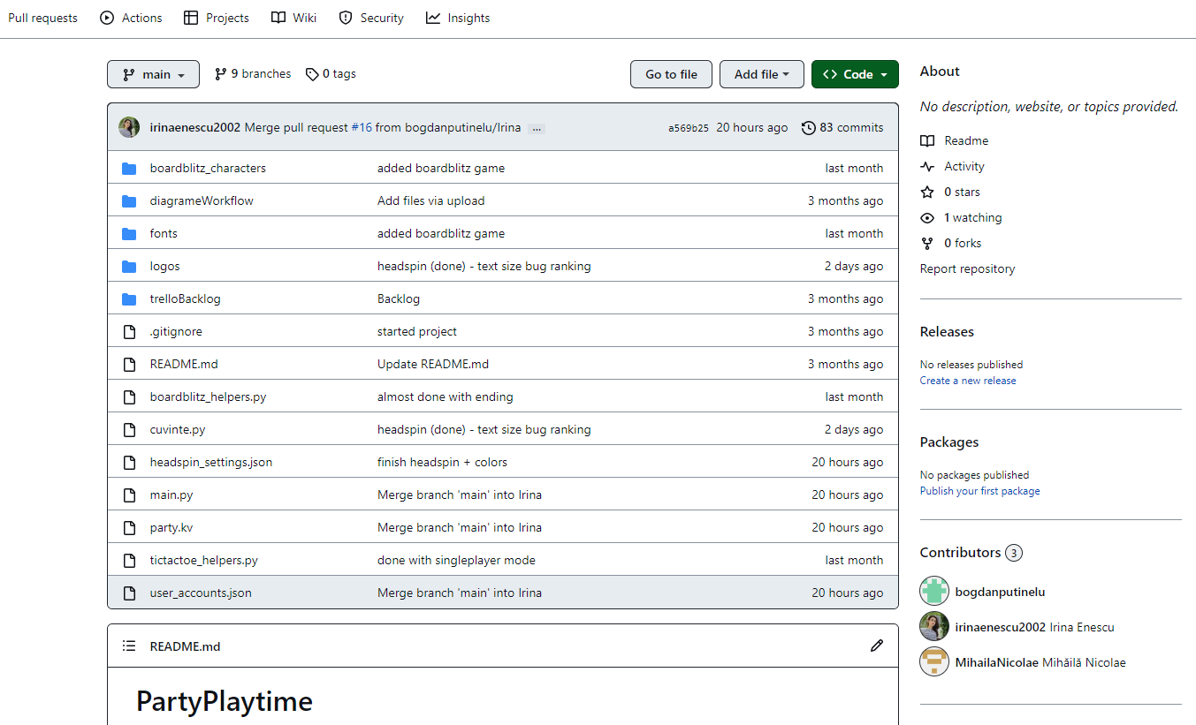
SOURCE CONTROL
Sincronizarea codului a fost realizata cu ajutorul Git. Am creat mai multe
branch-uri (una pentru fiecare membru al echipei). Pe parcurs, am dat pull request-uri pentru a aduce pe main functionalitatile implementate de fiecare si am dat merge la branch-uri. Asa cum se observa in imagine, am avut mai multe commit-uri (83 commit-uri la momentul screenshot-ului).

Slide 25
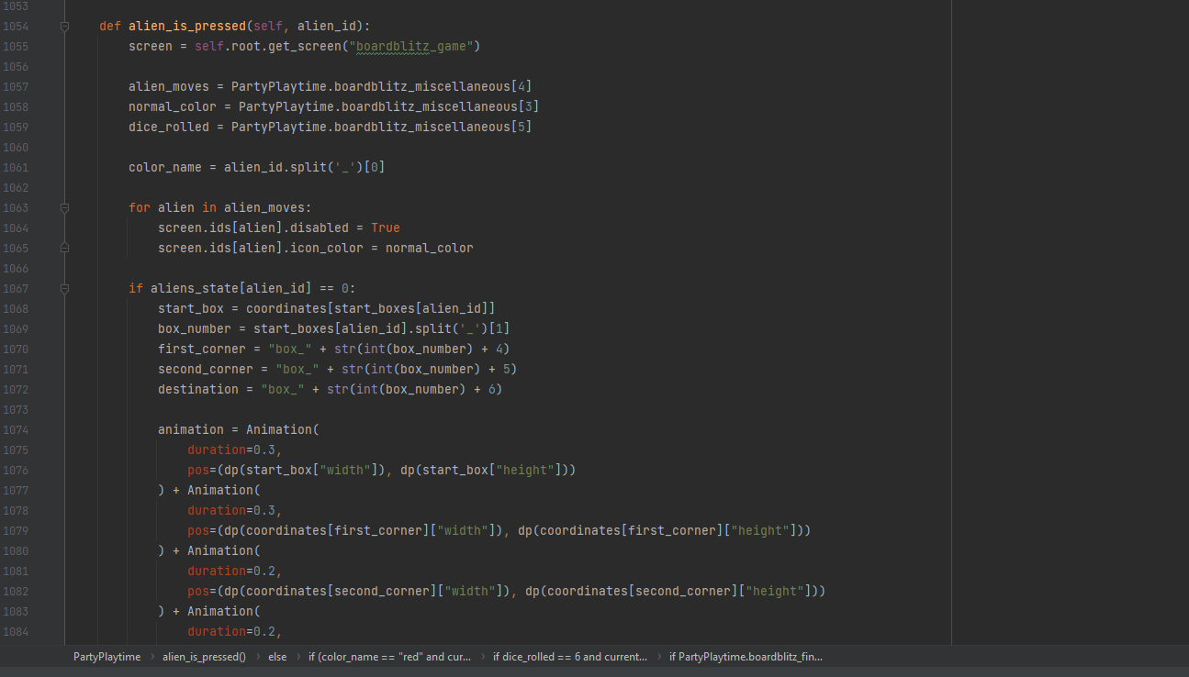
CODE STANDARDS
Am respectat un set de reguli și convenții pentru a scrie codul sursă într-un mod coerent și ușor de citit, în conformitate cu standardele industriei. Acest lucru facilitează înțelegerea codului și reduce erorile.

Slide 26
CODE STANDARDS
Am urmat setul de recomandari de stil PEP 8 (Python Enhancement Proposal 8).
Am folosit denumiri descriptive pentru variabile, funcții și clase. Am folosit snake_case pentru variabile și funcții (exemplu: alien_is_pressed) și PascalCase pentru denumirea claselor (exemplu: GameCardBehaviour).
Am folosit identarea consistenta pentru a structura codul (patru spatii pe fiecare nivel).
Am limitat lungimea liniilor de cod la aproximativ 79-80 de caractere pentru a asigura o vizualizare adecvată pe majoritatea ecranelor.

Slide 27
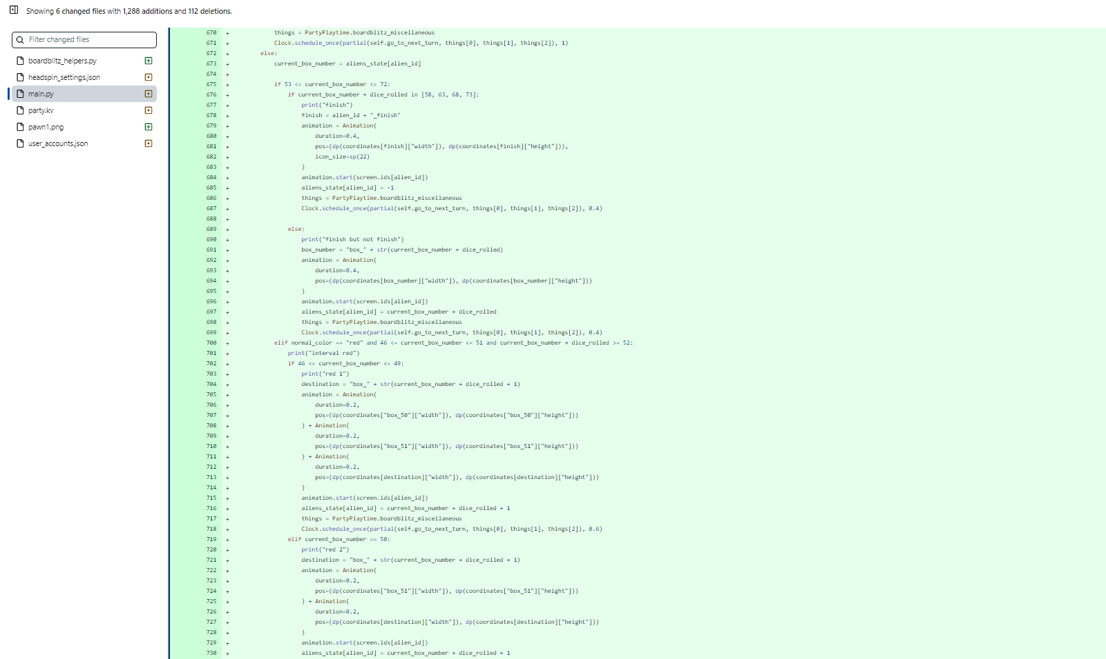
CODE REFACTORING
Urmatoarea bucata de cod face parte din functia ce animeaza miscarea pionilor pe table jocului BoardBlitz (https://github.com/bogdanputinelu/uni-PartyPlaytime/commit/400c11eddfbcfe87ca1eb3fdab773e24bc063485)

Slide 28
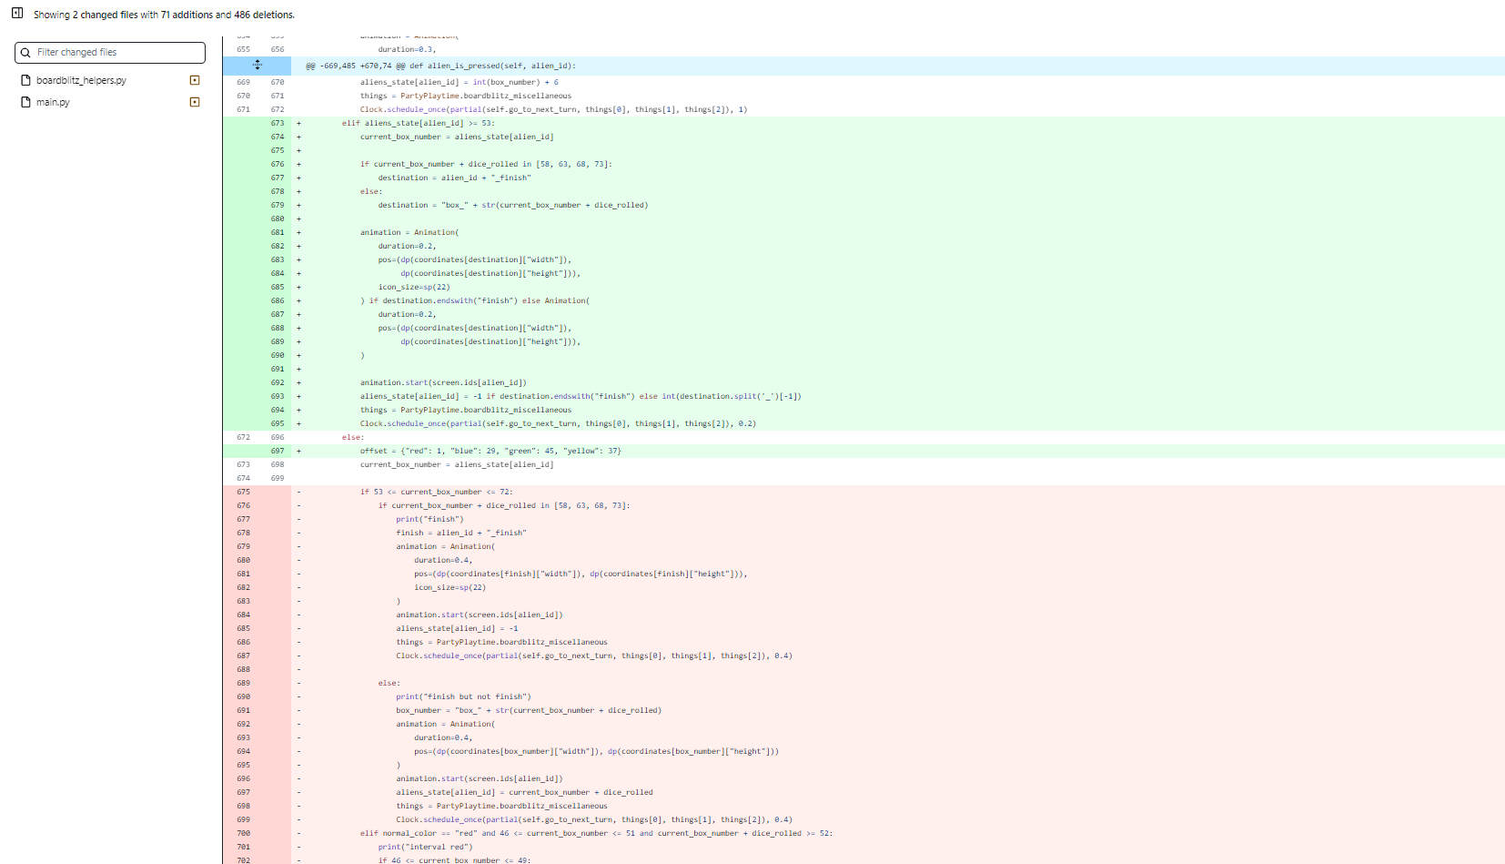
CODE REFACTORING
Acesta a fost refactorizat, fiind eliminate mai multe bucati de cod redundante. Noul cod este unul concis si usor de inteles (https://github.com/bogdanputinelu/uni-PartyPlaytime/commit/76caf9849976275f1c8eecde845d963031f5356d)

Slide 29

TOOL AI - ChatGPT
Generare cuvinte
Generare cod
ChatGPT a furnizat lista de cuvinte pentru jocuri
ChatGPT a generat cateva functii pe care le-am integrat in cod
Bug
ChatGPT ne-a ajutat sa rezolvam mici erori

Slide 30
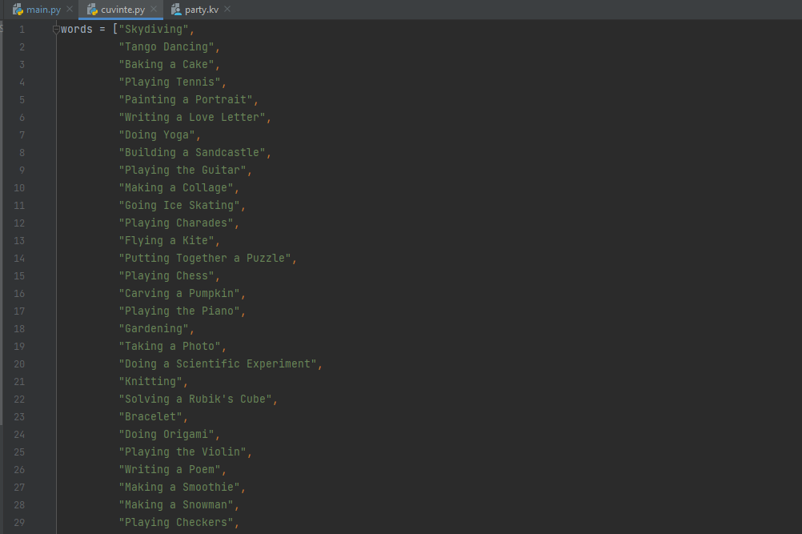
LISTA GENERATA

Slide 31
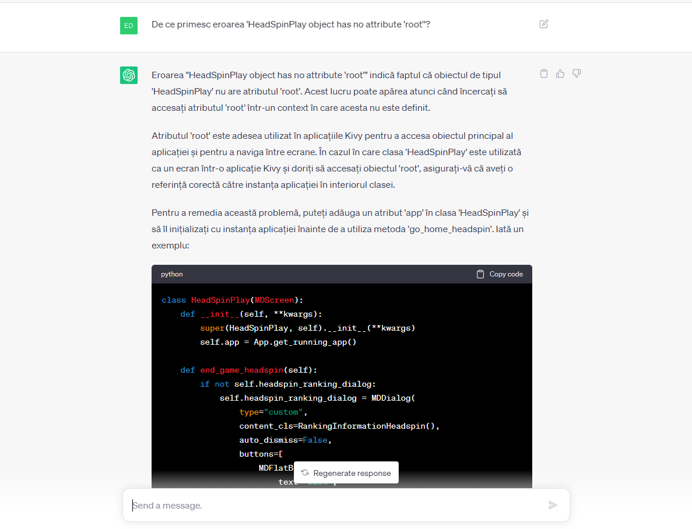
REZOLVAREA UNEI ERORI

Slide 32
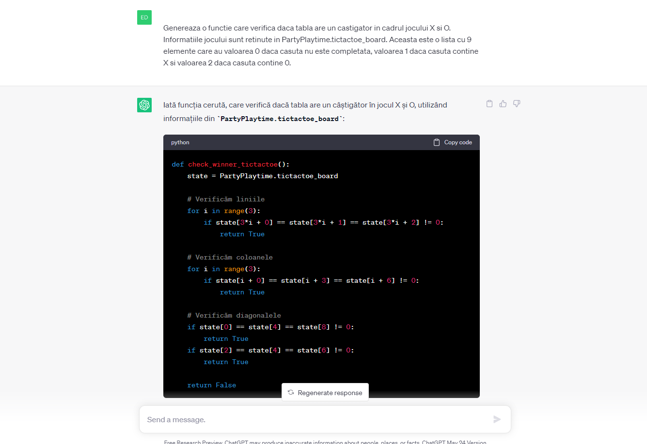
GENERARE COD

Slide 33
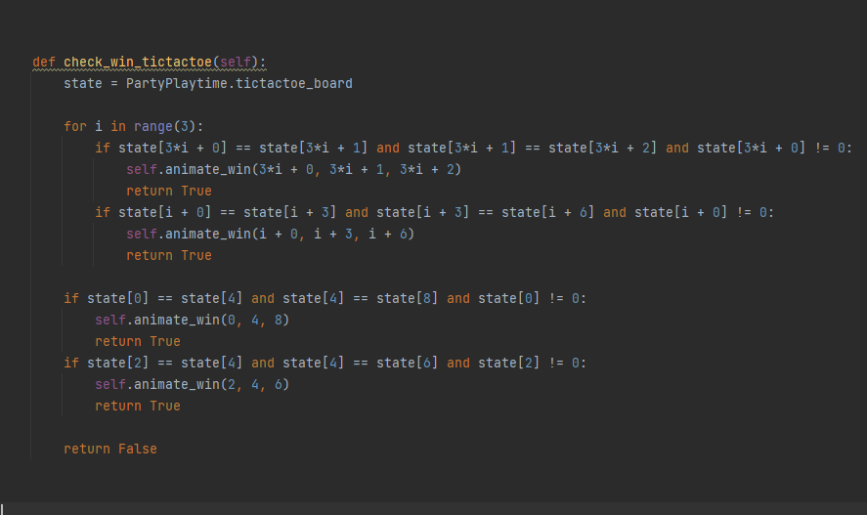
GENERARE COD
Pornind de la codul generat de ChatGPT am implementat functia ce verifica daca avem un castigator. Am adaugat animatia aferenta.

Slide 34
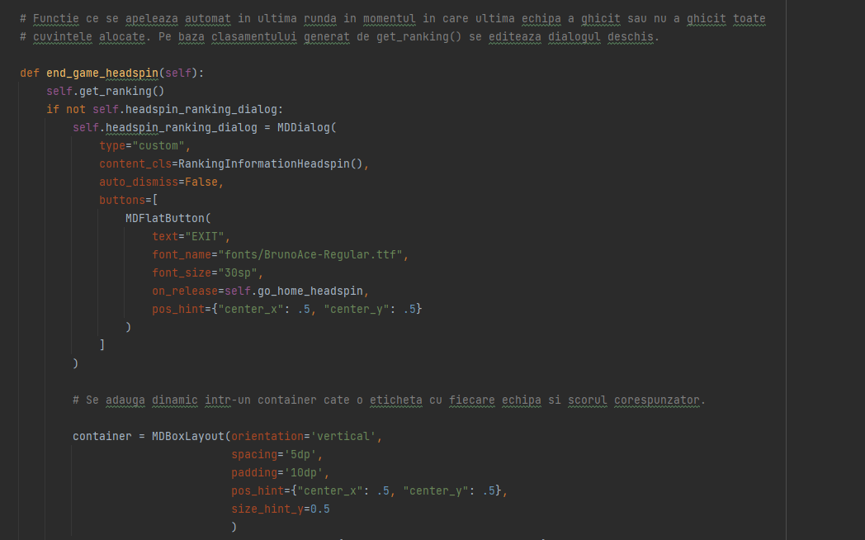
COMENTARII
Comentariile din cod sunt utilizate pentru a adăuga explicații și clarificări cu privire la modul în care funcționează sau ar trebui să funcționeze anumite functii.

Slide 35
COMENTARII
Am adaugat comentarii in cod doar acolo unde sunt necesare si relevante, evitand redundanta si aglomerarea codului. Nu a fost nevoie de foarte multe comentarii deoarece denumirile variabilelor si functiilor sunt sugestive.
Am respectat stilul, formatarea si identarea corespunzatoare a comentariilor adaugate pentru a le face usor de citit si de urmarit.
Am folosit comentariile pentru a comunica intre membrii echipei, punand in evidenta observatii sau sugestii utile pentru bucatile de cod ce se aseamana foarte mult.

Slide 36
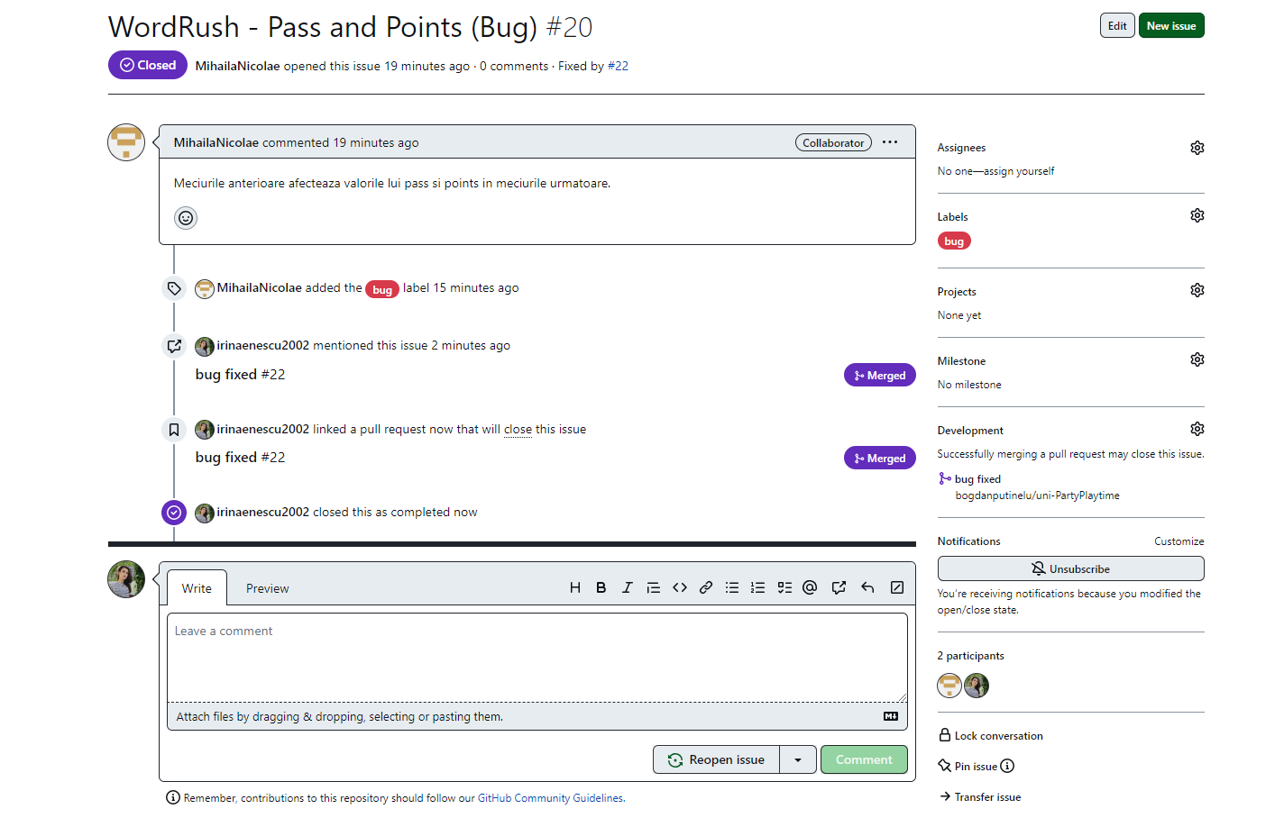
RAPORTARE SI REZOLVARE BUG
Am raportat un bug in cadrul functionalitatii unui joc (jocurile anterioare afectau valorile pass & points in jocurile urmatoare) si l-am rezolvat cu pull request.

Slide 37
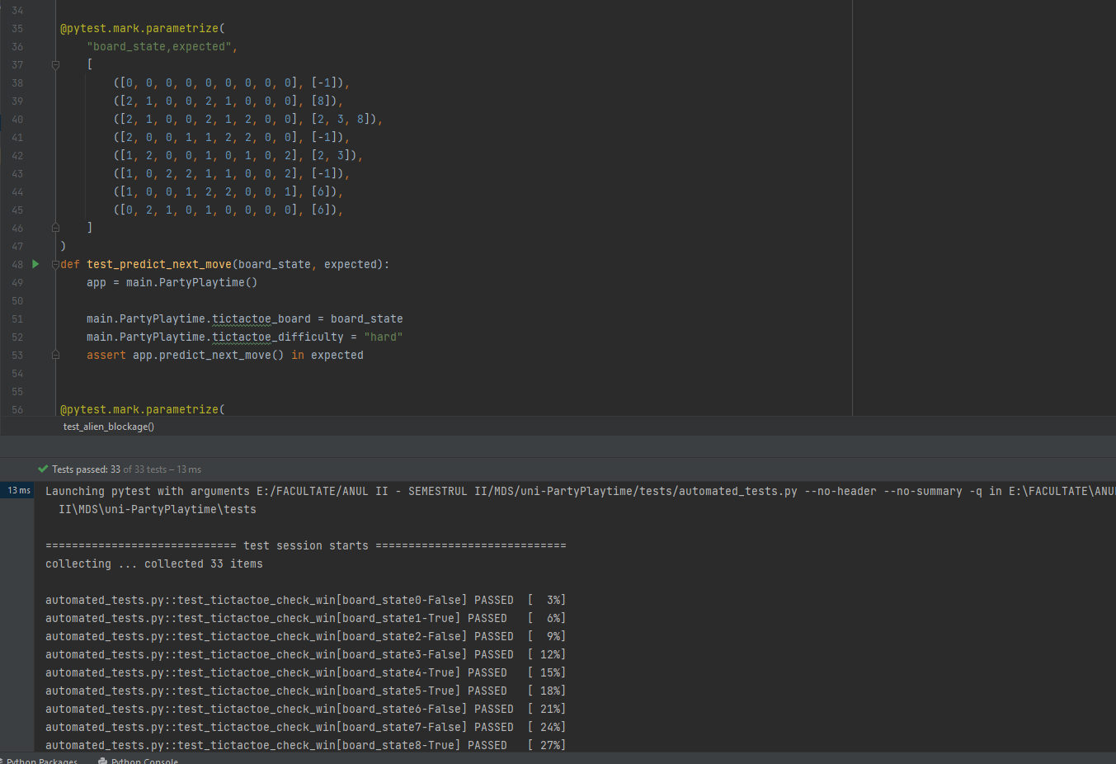
TESTE AUTOMATE
Functia care verifica daca avem un castigator
Functia care prezice urmatoarea mutare a bot-ului pe dificultatea hard
Functia care testeaza daca un pion are in fata un blocaj
Functia care verifica ce pioni pot fi mutati

Slide 38
MULTUMIM!
Bogdan
Irina
Nicolae
Putinelu Bogdan Andrei
Enescu Irina Stefania
Mihaila Nicolae

